Slide 1
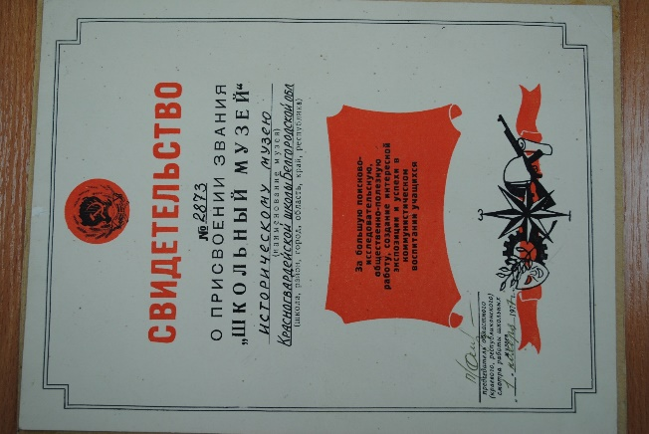
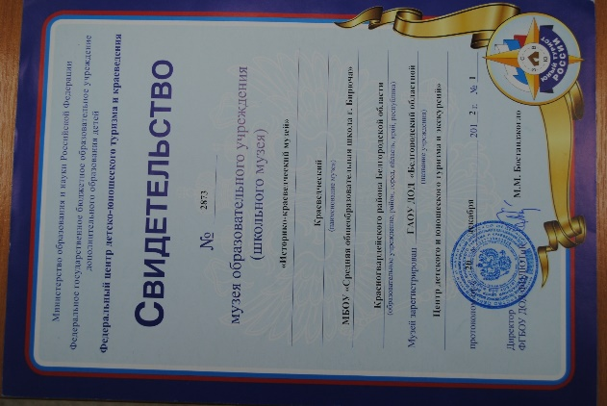
Историко-краеведческий музей
Областного государственного бюджетного общеобразовательного учреждения «Бирюченская средняя общеобразовательная школа ».
«Школьный музей г. Бирюча» - работа на конкурс
«Лучший школьный музей.
Уголок памяти Великой Отечественной войны»
Ф.И.О. РУКОВАДИТЕЛЯ
Хмелькова Марина Ильинична
ПОЧТОВЫЙ АДРЕС И ТЕЛЕФОН
Белгородская область
Красногвардейский район
г.Бирюч, ул. Красная, дом 5
Тел. 3-10-74
ПРОФИЛЬ МУЗЕЯ
Краеведческий
ДАТА ОТКРЫТИЯ
23 января 1968 год

Slide 2
Видео о нашем музее
https://youtu.be/UqT8lk5lMGg

Slide 4
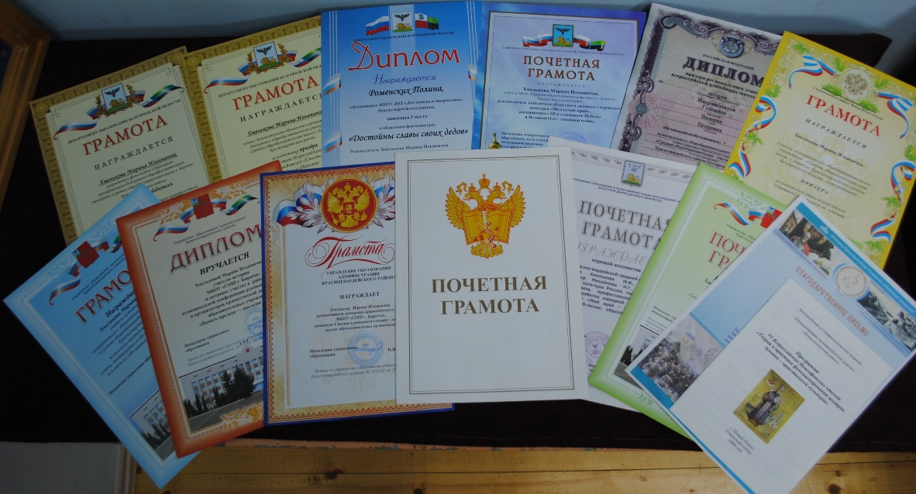
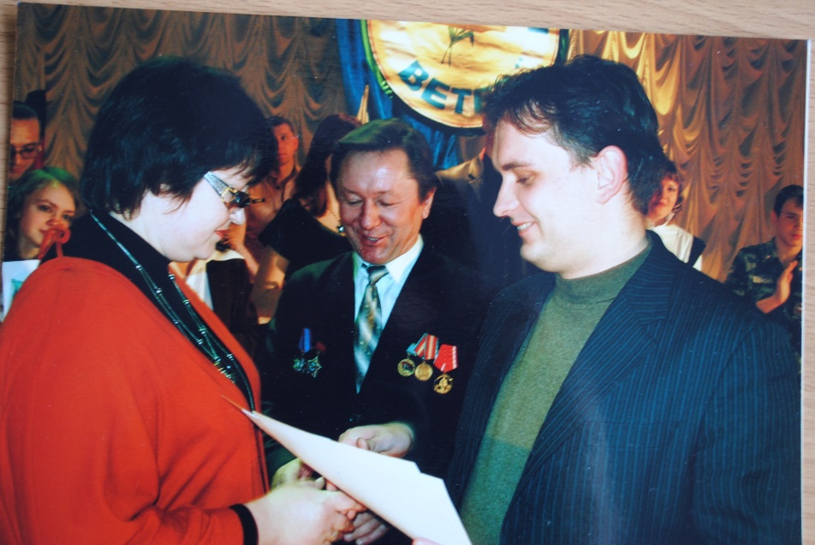
Руководитель музея Хмелькова Марина Ильинична, учитель истории, обществознания, музыки
Хмелькова Марина Ильинична руководитель школьного музея с 2017 года. В школе работает с 1993 года учителем истории и обществознания. Образование: Курский государственный педагогический университет закончила в 1996 году по специальности учитель истории, имеет высшую квалификационную категорию, имеет много наград различных уровне йи конкурсов, призер конкурса профессионального мастерства «Учитель года».Это думающий, постоянно ищущий, компетентный специалист с высоко развитым чувством ответственности. Ей свойственно изучение образовательных документов , практическое их применение, участие в различных конкурсах и мероприятиях. За время работы она сумела расширить и поставить на более высокий уровень организационную работу с детьми. Созданы и работают творческие объединения старшеклассников, деятельность которых она направляет: «Поиск», «Юные музееведы», Фотостудия «Отражение», совет музея. Обладая высоким профессиональным мастерством, смогла добиться у учащихся интереса к истории Отечества, его героическому прошлому. Ее воспитанники с увлечением занимаются краеведением, совершают экспедиции и походы к местам боевой и трудовой славы, побеждают на конкурсах различного уровня. Занимается общественной работой: руководит профсоюзной организацией, художественный руководитель хора учителей .

Slide 5
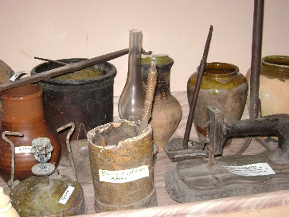
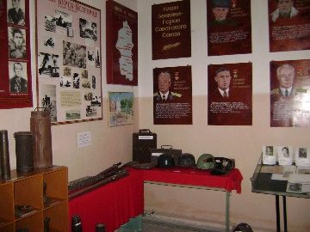
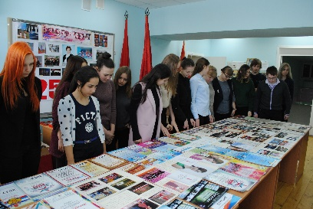
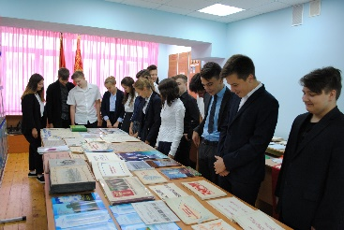
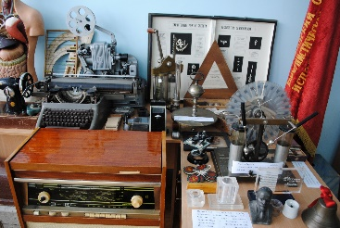
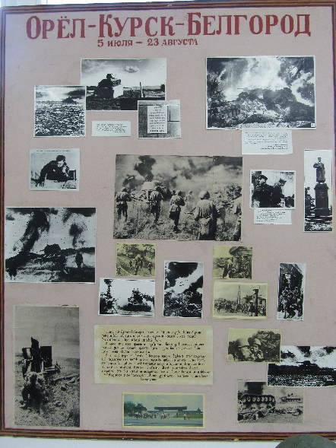
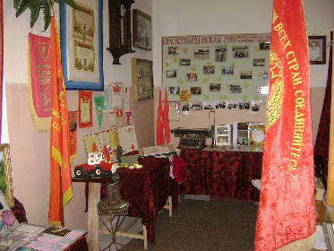
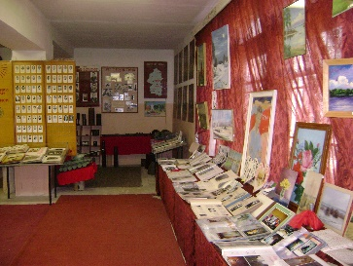
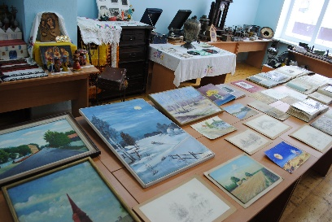
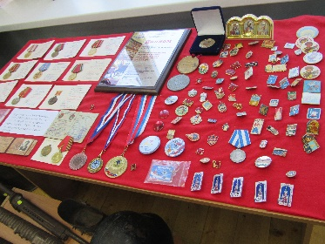
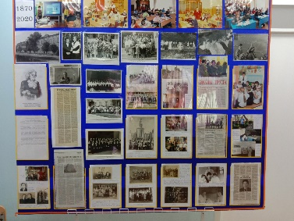
История музея
Школьный музей был основан по инициативе бывшего выпускника школы, участника ВОВ Лозенко М.П. в 1968 году, в честь 25-летия со дня освобождения поселка от немецко-фашистских захватчиков. Музей создавался усилием всего педагогического коллектива, учащимися школы, родителей, ветеранов Великой Отечественной войны, жителей поселка Красногвардейское. Год за годом шла кропотливая работа руководителя музея, классных руководителей со своими воспитанниками. На просьбу о создании музея живо откликнулись и жители ближайших сел, отдавая следопытам нехитрую старинную утварь. Постепенно музей расширялся, обновлялись экспонаты. Сегодня краеведение прочно вошло в работу общеобразовательного учреждения, оно стало одним из эффективных средств совершенствования учебно-воспитательного процесса. Школьное краеведение включает в себя не только приобретение учащимися готовых знаний на уроках или из учебных пособий, но и самостоятельную поисково-исследовательскую деятельность. Важнейшей частью школьного краеведения является непосредственное участие учащихся в творческо-поисковой деятельности. При музее работает историко-краеведческий кружок. Руководит работой которого, совет музея. Работа планируется на основе замечательных дат, связанных с жизнью страны, района, города. Как правило, лекции и экскурсии проводятся по графику, составленному в начале учебного года

Slide 6
Информация о направлениях деятельности музея. Школьный музей состоит из трех разделов: «Летопись родной школы»,- «Великая Отечественная война», «Традиционный быт 19-20 века»
В первом разделе «Летопись родной школы» находятся материалы, посвященные истории школы. Это альбомы, фотографии, стенды. Наша школа ведет свою летопись с момента ее основания, с 1870 года. В музее находятся фотографии первой директрисы этой школы и членов педагогического коллектива. Прослеживаются все изменения, происходящие с момента основания школы и по настоящий момент. В музее есть экспозиция, посвященная заслуженным учителям школы. На красочных стендах находятся фотографии выпускников школы, которые защищали нашу Родину от немецко-фашистских захватчиков в годы Великой Отечественной войны. Есть материалы, посвященные выпускникам, которые работают во всех уголках нашей Родины. На стенде «Ими гордится школа» размещены фотографии выпускников-медалистов. В витрине находится уникальный материал о Герое социалистического труда уроженцем города Бирюча выдающемся ученым в области паразитологии академике Е.Н. Павловским, его переписка со следопытами школы, личные вещи, принадлежащие ему: книги, труды ученого, пионерский галстук.
В музее находятся кубки, которые были завоеваны нашими выпускниками в различных спортивных мероприятиях, соревнованиях. Находятся грамоты ВДНХ и ЦК ВЛКСМ, дипломы, которыми наша школа была награждена в опытнической работе на пришкольном участке. В 1970 году школа отмечала свой 100-летний юбилей. В музее находятся архивные документы. В нашей школе было замуровано письмо потомкам, которое необходимо вскрыть 2020 году. Образец письма находится в музее. На юбилее присутствовали гости- выпускники различных лет, среди которых ученые, директора, артисты, учителя, врачи, добившиеся в жизни определенных высот. Об истории школы рассказывают рукописные книги, статьи газет, многочисленные альбомы и фотографии.
Второй раздел нашего музея «Великая Отечественная война». В этом разделе находятся стенды, посвященные воинам, освободившим наш поселок от немецко-фашистских захватчиков. «Герои Советского Союза - наши земляки», «Памятные места района», «Воины – афганцы». Альбомы, фотографии, книги памяти. В музее хранятся картины основателя музея - Лозенко М.П. и местного художника Кадина В.А., выпускника школы Михайличенко В.В. Ценными являются экспонаты: осколок от реактивного снаряда «Катюша», земля Городов –Героев, остатки оружия и оснащения солдат Великой Отечественной войны. Краеведы проводят большую работу по военно-патриотическому направлению. Научной группой школьного краеведческого кружка собран богатый материал о днях оккупации района и его освобождении, о ветеранах Вов, на основе которого лекторской группой проводятся экскурсии в начальных и средних классах.
В третьем разделе «Традиционный быт 19-20 века», находятся различные предметы утвари. Редкими являются: останки мамонта: орудия производства Ново-каменного века (неолита)- топоры, долото, которые были найдены в пойме реки Тихая Сосна в 1959 году: ступа для растирания зерна, которой пользовались в довоенный период и многое другое.

Slide 7
ОСНОВНОЙ ФОНД МУЗЕЯ
Предметы быта: Кувшин с ручкой, лапти «Семиреньки», тюники, макитра, кринка, глячик (сосуд из глины), ступа и пестик, коромысло, прялка, ухват печной, ботиночки детские.
Тканевый фонд: Галстук пионерский, школьная форма для мальчика, фартук школьный для девочки, гимнастерка.
Деревянный фонд: Ступа и пестик, мельница ручная, гребень, туесок, ложка деревянная, шумовка для вареников, прялка, комод, икона.
Железный фонд: Швейная машинка, утюг духовой, утюг чугунный, клеймо для скота, весы «безмен», оружие ВОВ, снаряды, гильзы, предметы обихода солдата.
А также кости и зубы мамонта, книги, подаренные Е.Н. Павловским, громкоговоритель.
Картины: «Памятник борцам за дело революции» Лозенко М.П.; «Вал Белгородской защитной черты» Лозенко М.П.; «Иллюстрация к стихотворению А.С. Пушкина», «Зимняя дорога», «Журавли» В.В. Михайличенко; «Парусник», «Летний дождь» В.А.Кадин; «Парочка» И.В. Иванченко.
Научно-вспомогательный фонд
Макеты: Танк Т-34, броненосец, трактор.
Стенды: «История Красногвардейской средней школы», «Учителя нашей школы», «Наши земляки Герои Советского Союза», «Окончили школу с отличием», «Ими гордится школа», «Заслуженные учителя РСФСР».
Альбомы: «История Буденновской средней школы», «Они защищали Родину», «Наши Земляки участники ВОВ», «Красногвардейской средней школе 100 лет», «Красногвардейской средней школе 130 лет», «Заслуженный учитель Зозуля А.С.», «Заслуженный учитель Приходько Н.Е.», альбомы выпуска разных лет, «Педагоги Красногвардейской средней школы», «Никто не забыт 1941-1945», «Заслуженный учитель Мамонов В.В.».
Наиболее ценные экспонаты:
Осколок снаряда «Катюша», ступа (1898 года), часы настенные (100 лет), письмо с фронта, альбом «История Буденновской средней школы».

Slide 8
Информация о численности музейных экспонатов по теме конкурса
Вспомогательный фонд по теме «Великая Отечественная война» представлен
Фото. Ветераны Великой Отечественной войны. Красногв.р-он. День победы. Май 1985 год.
Стенды: «Учителя-участники Великой Отечественной войны», «Герои-земляки Советского Союза», «Они пали за Родину»,
«Участники боев за поселок Красногвардейское», «Орел-Курс-Белгород» , «Памятники Красногвардейского района воинам-освободителям»,
«Наш район в годы оккупации».
Различные альбомы, Книги Памяти, сборники, рисунки, фотографии.
Книги Памяти № 1,2,3,4,5., «Они погибли за Белгород», «Земля российского подвига», «Героям Сталинградской битвы».
Альбомы: «60-летию Победы посвящается» , «Сталинградская битва», «Московская битва», «40 лет Победы», «Воспоминания участников Великой Отечественной войны», «40-летию Победы», «30-летию Победы», «40 лет Победы», «40 лет Победы», «Подвиг Александра Матросова», «Они сражались за Родину», Сборник №2 Альбом «Герои боев на Курской дуге», «Курская битва» , «Люблю тебя, мой край, родной» 1981г, «Учителя-ветераны», «Я сам все расскажу о времени и о себе»
Рисунки Лозенко М.П.
Основной фонд по теме ВОВ представлен 157 экспонатами.
1.Стереоскоп времен Великой Отечественной войны. Прибор, состоящий из маски-очков и линейки. 2.Ствол со ствольной коробкой от русской винтовки Мосина. 3. Фляжка русского солдата.4. Письмо русского солдата с фронта. 28.08 1941 г.5. Пулеметная лента на 15 патронов. 13. Репродуктор.
6.Противогаз состоит из фильтрующе-поглащающей коробки и лицевой части (резиновый шлем-маска). 7. Печка - буржуйка. Предназначалась для отопления помещения. 8. Патефон. 9. Мельница ручная. Применялась для помола зерна в период оккупации поселка в 1942 –1943г. 10. Телефонный аппарат военного времени. 11.Каска советского солдата. 12. Гильза от русского снаряда-2 шт. 14. Головка от снаряда-6 шт.15. Головка от авиабомбы.16. Магазин (диск) к ручному пулемету Дегтярева. Имеет круглую форму с небольшими треугольными отверстиями. 17. Каска немецкого солдата. 18. Осколки от снарядов. 19. Телефонный аппарат (немецкий), черного цвета, без трубки. Левый нижний рычаг отломан. На верхнем плато буквы немецкого алфавита с позывными. Посередине плато-дыра. Электрические платы отсутствуют. На дне аппарата электро-схема. На задней стенке бирка с цифрами 1940 57588. 20. Термос для пайка. Крышка отсутствует. Небольшие вмятины по всему корпусу. Брезентовый ремень. Изготовлен из алюминия, весь корпус в черных пятнах. 21. Земля Городов – Героев и Городов Воинской Славы. Находится в деревянном ящике, разделенном на ячейки. Земля городов; Волгоград, Москва, Ленинград, Одесса, Севастополь, Киев, Брест, Новороссийск, Минск, Тула, Курск, Белгород. 22. Ящик для пулеметной ленты. Форма прямоугольная. Сверху металлическая ручка. По бокам крепления для ремней и застежка. 23. Шлем танкиста. Головной убор в форме облегающей шапки с ушами, по бокам пришиты наушники, приглушающие громкие звуки, на шлеме шнур с вилкой для подключения к рации. Внутри пришита бирка с надписью: Москва 1978. Объединение "ТРУД" Скорняжно- пошивочная ФКА; размер 56. 24.Ручная граната.25. Осколок от снаряда-5 шт. 26. Примус.27. Немецкая ручная печка.

Slide 9
28. Коптилка – светильник из гильзы-3шт. 29. Гильза с оперением к реактивной установке «Катюша».30. Котелок и кружка солдата времен Великой Отечественной войны. 31. Медали и удостоверения участников ВОВ-11 шт. 32. Ствол со ствольной коробкой от немецкого карабина. 33. Ствол со ствольной коробкой от немецкой винтовки. 34. Ствол от чехословацкого пулемета-2 шт.35. Мина к миномету. 36. Гильза от немецкого снаряда-5 шт. 37. Гильза от русского снаряда-2 шт. 38. Головка от снаряда-6 шт. 39. Головка от авиабомбы. 40. Магазин (диск) к ручному пулемету Дегтярева. Имеет круглую форму с небольшими треугольными отверстиями. . Каска немецкого солдата. 41.Осколок от снаряда с цифрами 3 - 62 6-39. 42.Телефонный аппарат (немецкий), черного цвета, без трубки. Левый нижний рычаг отломан. На верхнем плато буквы немецкого алфавита с позывными. Посередине плато-дыра. Электрические платы отсутствуют. На дне аппарата электро-схема. На задней стенке бирка с цифрами 1940 57588. 43. Термос для пайка. Крышка отсутствует. Небольшие вмятины по всему корпусу. Брезентовый ремень. Изготовлен из алюминия, весь корпус в черных пятнах. 44. Земля Городов – Героев и Городов Воинской Славы. Находится в деревянном ящике, разделенном на ячейки. Земля городов; Волгоград, Москва, Ленинград, Одесса, Севастополь, Киев, Брест, Новороссийск, Минск, Тула, Курск, Белгород.45. Ящик для пулеметной ленты. Форма прямоугольная. Сверху металлическая ручка. По бокам крепления для ремней и застежка. 46Шлем танкиста. Головной убор в форме облегающей шапки с ушами, по бокам пришиты наушники, приглушающие громкие звуки, на шлеме шнур с вилкой для подключения к рации. Внутри пришита бирка с надписью: Москва 1978. Объединение "ТРУД" Скорняжно- пошивочная ФКА; размер 56тбчт. 47. Книга. Документальные фотографии "Героям Сталинградской битвы" Подарена выпускницей 1951г. Атановой Л.В. в честь 100 -го юбилея Красногвардейской средней школы. 48.Статуэтка «Мамаев Курган». 49.Статуэтка «Сталинград - 1942г." Школе в день 120-летия от Атановой Людмилы. На обратной стороне надпись: «Железный ветер бил им в лицо, а они все шли вперед». 50.Макет памятника "Советским танкистам участникам разгрома немецко - фашистских войск в Курской битве 5. VII 1943г" Надпись: «Пионерам Красногвардейского р-она в честь 50-летия Пионерии от пионеров школы №17г.Белгород 18.V. 72г.».
51.Каска советского солдата.

Slide 10
Краткая характеристика наиболее ценных экспонатов музея по теме:
1. Письмо русского солдата с фронта от 28.08 1944 г.
Письмо написано на клочке бумаги карандашом. В конце обозначено: П П 51991Ж. 28/08-44. Подпись.
Из письма «Привет с фронта из действующей армии. Конечно вам незнакомо это, зато знакомо вашему сыну Ивану Кирилловичу по совместной службе в одной батарее. 2 года я с вашим сыном . Так разрешите, дорогие отец и мать, и все хорошие, передать вам пламенный гвардейский привет и пожелания доброго здоровья в вашей жизни. Дальше разрешите сообщить о вашем сыне И.К. Наградили боевого командира трижды. Награжден он Орденом Ленина, в газете «Правда» за 26 августа 1944 года, посмотрите сами, орденом Красной звезды и орденом Красного знамени. И вот, дорогой отец и мать, в июле м-е 44г. в наступательном бою в ожесточенной схватке в Польше городе Баранцев с немецкими зверями 30 июля в 6 часов фашистская пуля тяжело ранила нашего воспитателя боевого ком. батареи Ивана Кирилловича. Я сразу направил его в госпиталь. Он, бедняга, не выдержал ранения, умер смертью храбрых за честь, свободу и независимость нашей Родины. Похоронили очень хорошо, как героя. За пролитую кровь вашего сына мы врагу никогда не простим в самом Берлине. Вот все, о чем я хотел вам написать. Будьте здоровы.
Гв. старшина Веремеенко Данил Петрович. 28/08 44г.
2. Земля Городов – Героев и Городов Воинской Славы.
Находится в деревянном ящике, разделенном на ячейки. Земля городов: Волгоград, Москва, Ленинград, Одесса, Севастополь, Киев, Брест, Новороссийск, Минск, Тула, Курск, Белгород. Из проектной работы ученицы 6 «В» класса Останковой Анастасии: «В школьном музее в маленьких ящичках под стеклом находится земля. Разная. И чернозем, и мел, и глина, и камни. Надпись: Земля Городов-Героев.
Кто и когда привез эту священную землю из легендарных городов? В нашей школе с 1957 по 1989 год была учебно-производственная бригада. Здесь ребята успешно работали, выращивали зерновые культуры, овощи. В 1965 году группа учащихся - передовиков бригады побывала в Москве, будучи утвержденными участниками ВДНХ. Вот тогда и была привезена горстка земли из столицы нашей Родины - Города – Героя Москвы. С 1966 по 1975 г. школа ежегодно участвует в ВДНХ СССР, награждается Дипломами I, II, III степени, получает премии и награды. Ежегодно передовики совершают экскурсии по стране. Ребята посещают города: Белгород, Ленинград, Киев, Минск, Воронеж, Волгоград, и др..В 1968 году открыт школьный краеведческий музей. Его бессменным руководителем стал учитель-фронтовик Лозенко М.П. Школой в это время руководил Заслуженный учитель РСФСР Мамонов В.В. В 1983 году на базе учебно-производственной бригады был открыт лагерь труда и отдыха. Школьники работали на полях колхоза «Память Кирова», пропалывали сахарную свеклу, кукурузу, кориандр. За счет колхоза были организованы экскурсии в города: Москву, Ульяновск, Новороссийск, Белгород и т.д. Вот тогда была привезена земля из г. Новороссийска. На фото, сделанного в то время Ямпольская Г.А.- руководитель районного музея, Коцарев В.Г.- глава администрации г. Бирюча, Ульяненко В.Т.-завуч школы г. Бирюча, Потетюрин Н.Н.- детский врач районной больницы. Тогда они были учениками 9-10 классов».

Slide 11
3. Каска советского солдата.
Выписка из кн ги основного фонда Каска изготовлена из стали, окрашена в зеленый цвет, в некоторых местах проступила ржавчина. Сверху и спереди имеются трещины. Впереди нарисована большая красная звезда. Найдена в района Мастицкой пасеки, где были жестокие бои за освобождение поселка Буденный в 1943 году.
4 . Гильза с оперением к реактивной установке «Катюша». .
Изготовлена из стали, по всей поверхности проступила ржавчина. Имеются дыры в оперениях. В верхней части оперения заостренные края, в нижней части они согнуты. Размеры: гильзы - 960/132мм, оперения – 300/100мм. Найдена в районе аэропорта поселка Красногвардейское.
Из материала экскурсии:
«Во второй половине дня 14 июля 1941 года на одном из участков обороны 20-й армии в лесу взметнулись к небу огненные языки пламени, сопровождавшиеся непривычным гулом, совсем непохожим на выстрелы артиллерийских орудий. Над деревьями поднялись облака черного дыма, а в небе с шипением понеслись в сторону немецких позиций едва заметные стрелы. Вскоре весь район местного вокзала, захваченного гитлеровцами, был охвачен огнем. Немцы были буквально ошеломлены этим огненным смерчем из непонятного для них оружия и в панике побежали. Противнику понадобилось довольно много времени, чтобы собрать свои деморализованные подразделения. Так, впервые в истории, заявили о себе «катюши» - непревзойденное оружие Великой Отечественной войны. Реактивную установку именовали «БМ-13», что означало «Боевая машина», а 13 – сокращение от калибра 132 мм реактивного снаряда. Но почему страшное оружие получило столь ласковое прозвище: «Катюша»?
Первая версия принадлежит фронтовикам. Мол, перед самой войной была очень популярна песня Матусовского и Блантера о девушке Катюше и красивое русское имя как-то само собой пристала к новой реактивной установке. Вторую версию выдвинули военные специалисты, которые называли «БМ-13» по-своему: «Костиковские (от имени автора А. Костиков) автоматические термические», сокращенно –«КАТ». И еще одно. Установки были настолько засекречены, что запрещалось даже подавать команды: «пли», «огонь», «залп» и тому подобное. Вместо этого звучало: «пой», «играй». Ну, а для пехоты залпы реактивных установок были самой приятной музыкой, означавшей, что сегодня немцам достанется по первое число, а потерь среди своих почти не будет. Вот так и пошло: «Выходила на берег Катюша…
Выходила песню заводила…».
В состав БМ-13 «Катюша» входят: боевая машина и реактивный снаряд М-13. Снаряд М-13 состоит из головной части и порохового реактивного двигателя. Головная часть снаряжена зарядом взрывчатого вещества. Массс снаряда – 42,3 кг. Дальность полета снаряда – 8470 м, но при этом имеет место весьма значительное рассеивание».

Slide 12
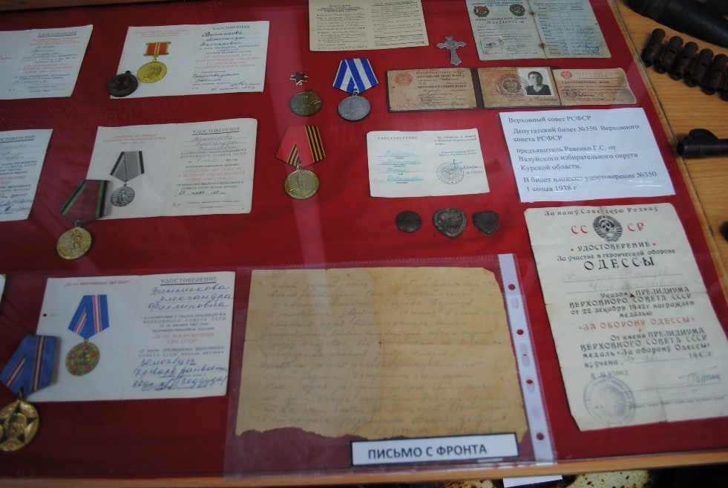
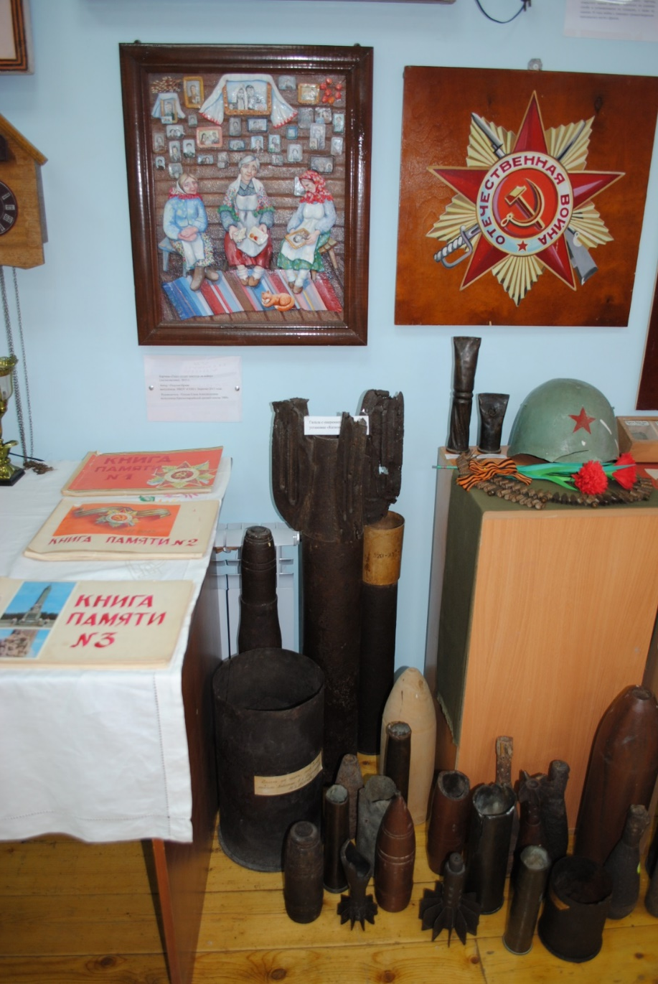
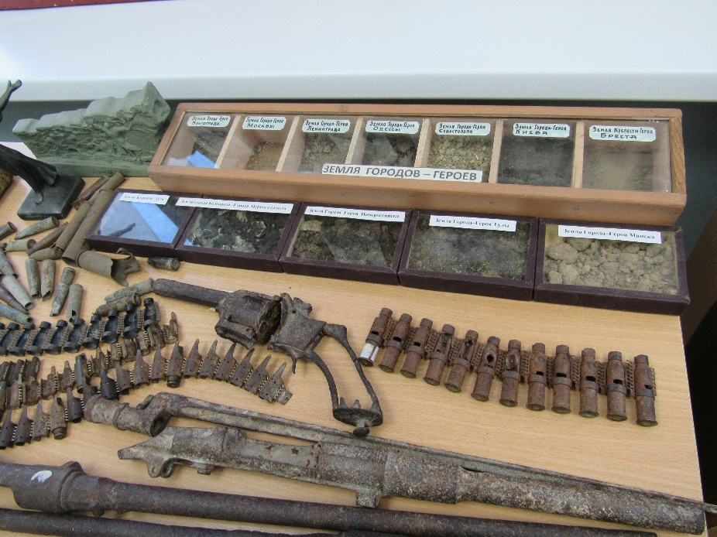
Земля Городов – Героев и Городов Воинской Славы.
Письмо русского солдата с фронта от 28.08 1944 г.
Гильза с оперением к реактивной установке «Катюша»
Каска советского солдата

Slide 13
Деятельность клуба « Юный музеевед»
Музей средней школы г.Бирюча выполняет следующие функции
-научно-документальная (в основе всех экспозиций лежат подлинные предметы);
-исследовательская (музей способствует развитию исследовательских навыков учащихся. Для написания сочинений, докладов, рефератов, сообщений по учебным предметам используются материалы музея);
-образовательно-воспитательная. Музей пополняет знания учащихся, прививает навыки исторического мышления. Музей – это место, где ученик воспринимает накопленный исторический опыт, т.е. получает эмоциональный импульс в причастности к прошлому страны, города, школы, усваивает этические ценности.
Основные направления деятельности музея:
История школы. Страницы военной истории нашей Родины. Судьба семьи в судьбе страны. Моя малая Родина
Цель работы школьного музея: формирование общей культуры личности на основе воспитания гражданственности и любви к Родине, бережного отношения к традициям школы, города, края, отечества.
Задачи музея истории школы:
- развивать патриотизм у подрастающего поколения;
-воспитывать уважительное, бережное отношение к обычаям и традициям школы, ее прошлому и настоящему;
- углублять знания учащихся в области истории своей малой родины;
- расширяя кругозор, формировать познавательные интересы и способности;
-способствовать развитию социальной ответственности учащихся;
-осваивать практические навыки поисковой, исследовательской работы.

Slide 14
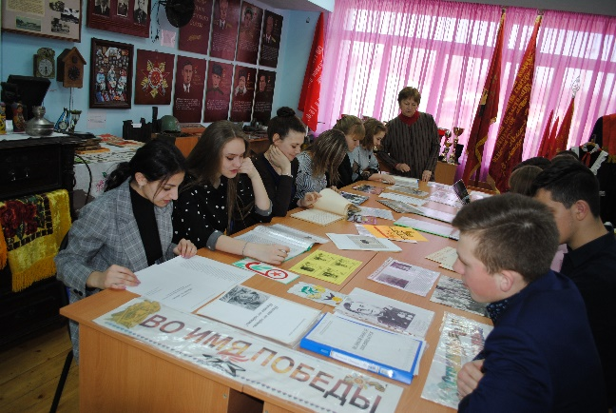
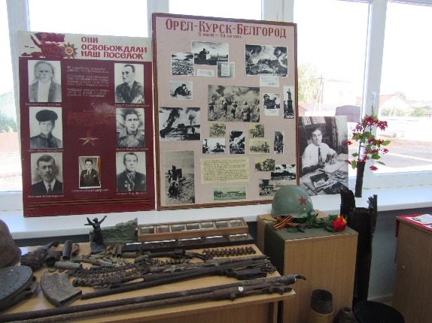
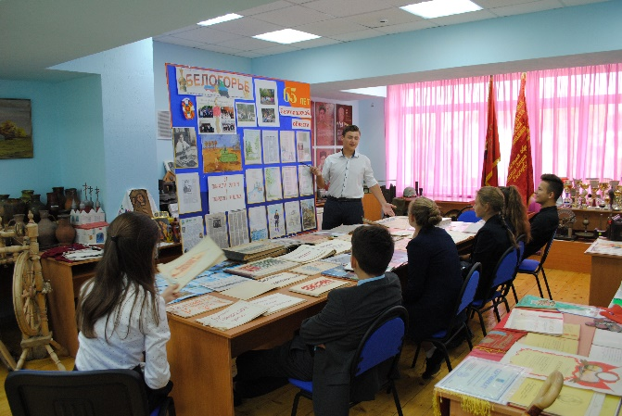
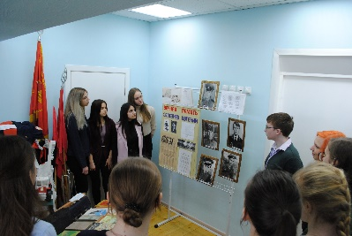
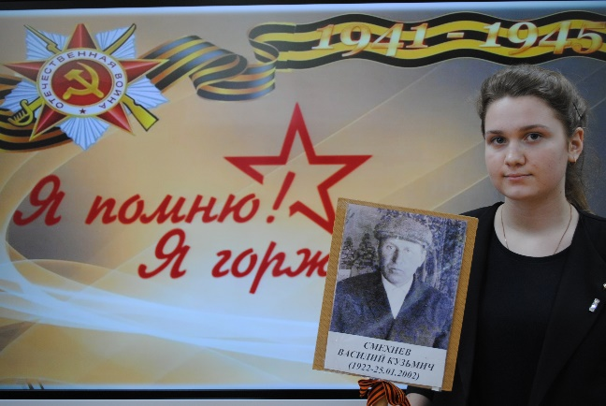
Формы организации работы: индивидуальная и групповая.
При проведении мероприятий в музее применяются различные методы: рассказ, беседа, объяснение, прослушивание, просмотр, экскурсии, выполнение практических работ.
Виды деятельности учащихся, связанные с работой в музее: сбор и обработка материалов, переписка, встречи, архивная работа, поисковая творческая работа, подготовка стендов, подготовка экскурсоводов, подготовка выставок
Работой музея руководят Совет и актив музея. Они планируют всю работу музея, составляют и предлагают задания по классам. Экскурсоводы разрабатывают и организуют ознакомительные программы для младших классов, экскурсии для посетителей музея.
Главный хранитель фондов отвечает за учет и хранение музейного материала, ведет инвентарную книгу
Работа кружка «Музеевед», руководитель Останкова О.Д

Slide 15
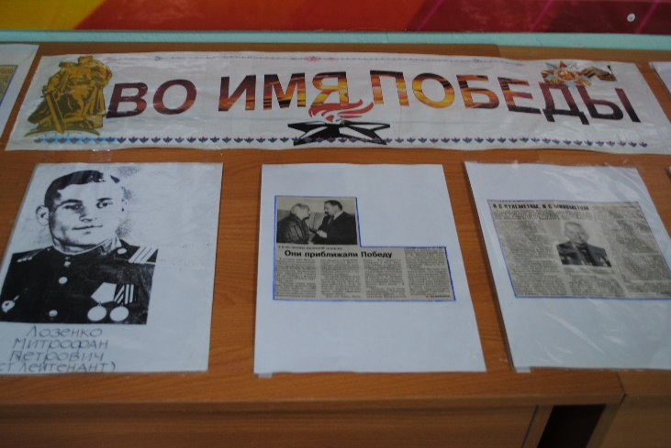
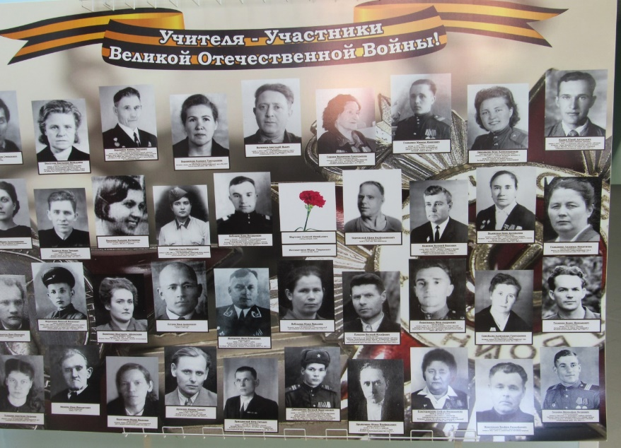
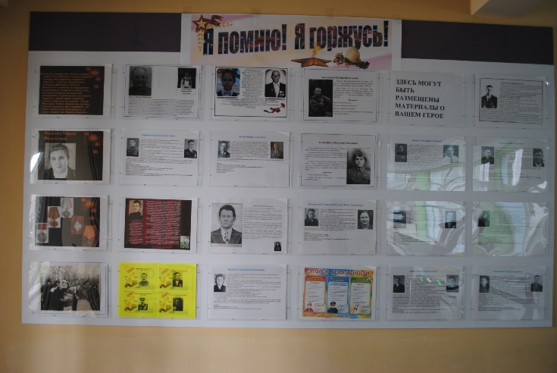
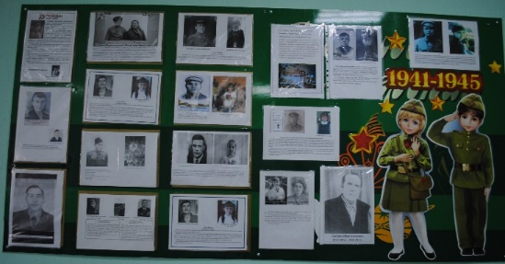
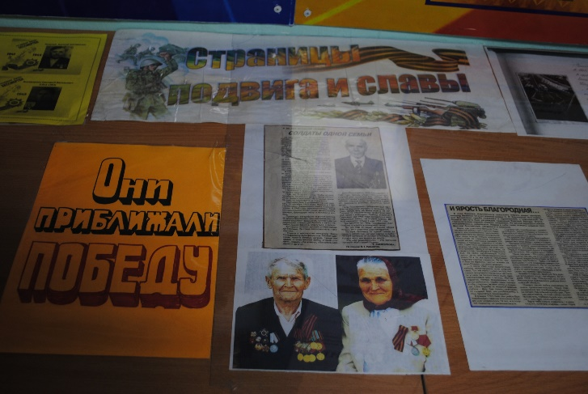
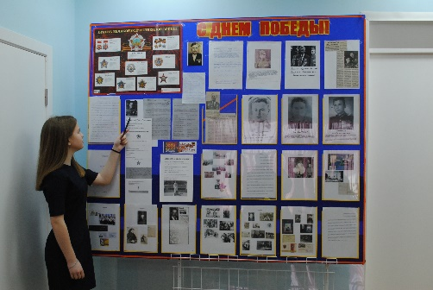
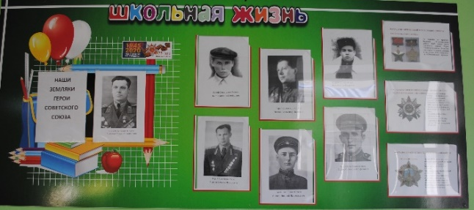
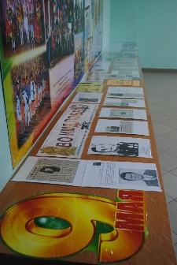
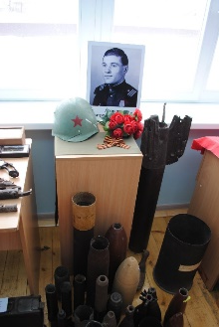
Работа кружковцев: оформление стендов, выставок, проведение экскурсий

Slide 16
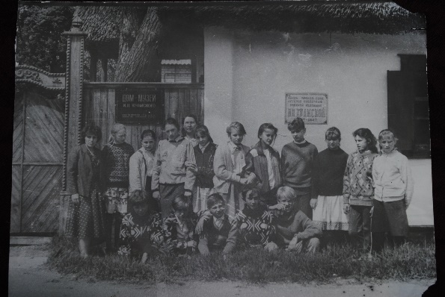
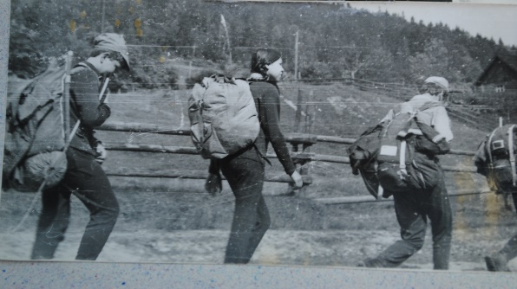
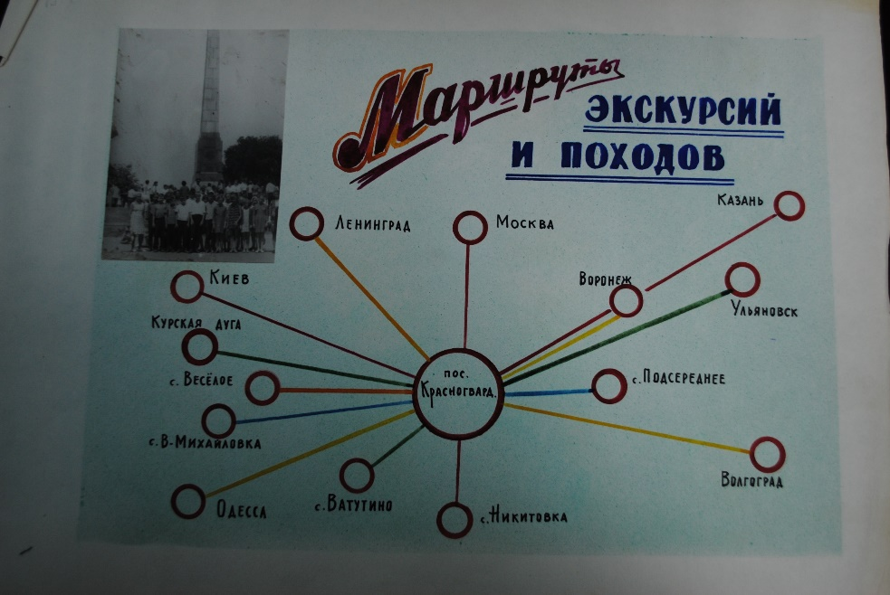
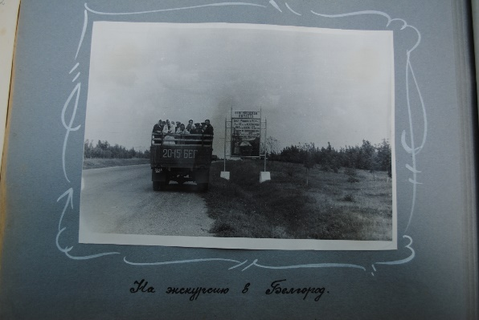
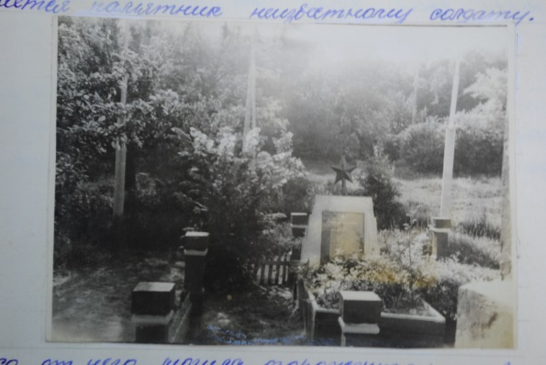
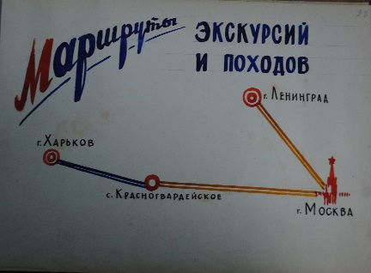
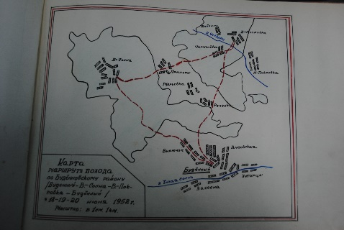
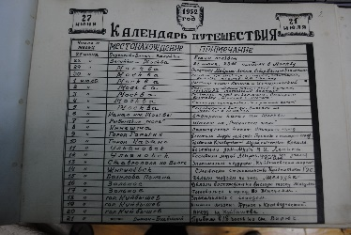
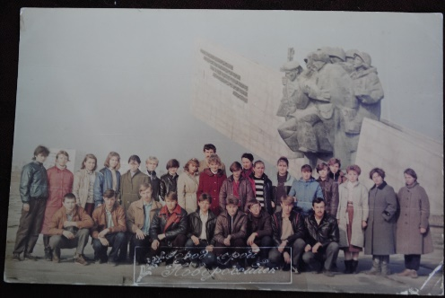
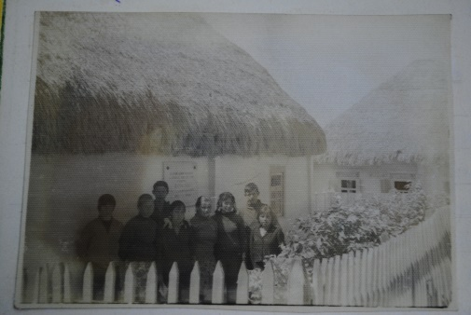
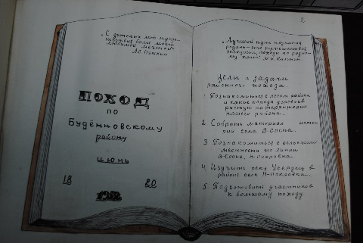
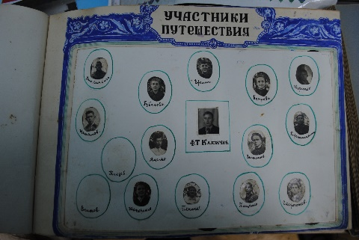
Экскурсии

Slide 17
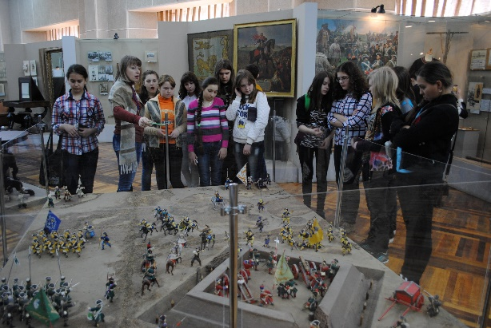
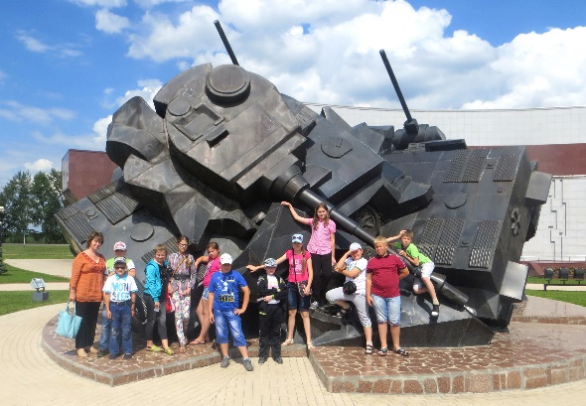
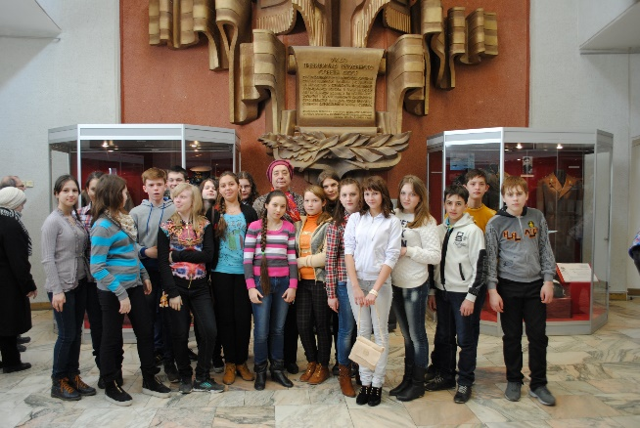
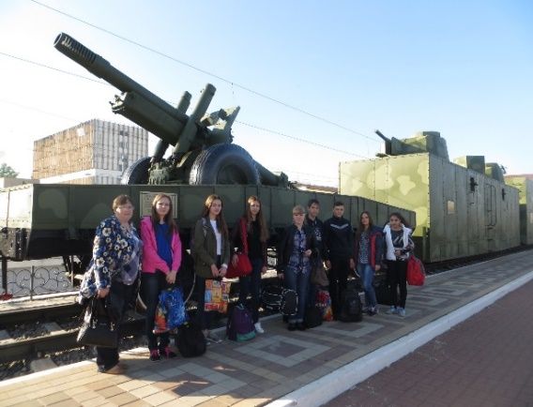
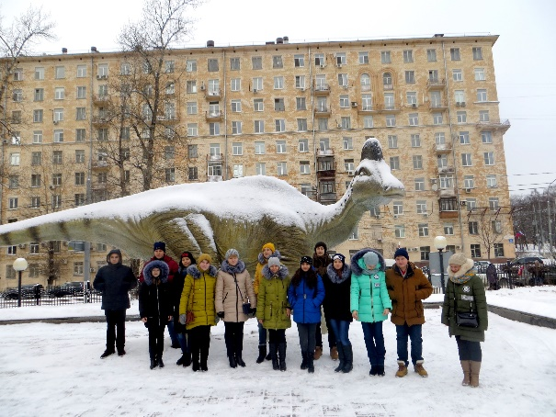
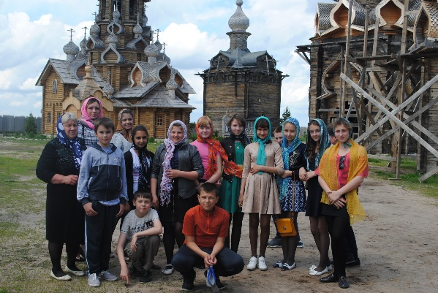
Белгородский краеведческий музей
Прохоровское поле
г. Белгород. Диорама Курской битвы
Поездка в город-герой Тулу
г. Москва. Дарвиновский музей
Поездка в г. Валуйки. Музей «Новый Иерусалим»
Музей г.Бирюча
с. Холки. Монастырь.
г. Санкт-Петербург
Костенки. Стоянка первобытного человека
Поездка в Волгоград

Slide 18
Организация экскурсионной работы в музее и населенном пункте
с привлечением учащихся
Пропаганда памятников истории, культуры и природы родного края – главная задача в работе экскурсионно-массовой секции совета музея. Ответственный за экскурсионно-массовую работу каждую 4-ю неделю месяца проводит заседание, где определяются: тематика экскурсий, даты их проведения, лекторы и экскурсоводы, составляются графики.
Экскурсии проводятся в основном в музее с использованием материалов исследовательских и поисковых работ. Материал подается в виде презентаций, просмотра видеороликов, заочных путешествий, устных журналов, круглых столов и пр. Экскурсоводов готовят на занятиях кружка «Юные музееведы» Для младших школьников экскурсии проводим в аллее Славы, у памятников и мест, связанных с определенной темой. По графику и к знаменательным событиям учащиеся школы посещают районный краеведческий музей, музеи района и области, страны.
Тематика экскурсий военно-патриотической направленности:
Далекое прошлое нашего края.(К годовщине образования города Бирюча) – /сентябрь – октябрь/. 1-11 классы.
«Снежный памятный январь». Наш район в годы оккупации и дни освобождения. (23 января – 23 февраля) 1-11 классы.
«В детство ворвалась война». /февраль – март/ 1-4 класссы.
«Великие битвы времен ВОв» (Сталинградская битва, Битва за Москву, снятие блокады Ленинграда, Битва на Курской Дуге). /октябрь – май/ 5-11 классы
Читаем страницы из «Книг Памяти» (воспоминания участников ВОв) /октябрь – май/. 5-11 классы.
«Наши земляки – Герои Советского Союза». ( Ко дню рождения) 1-11 классы.
«Выпускники школы-участники современных войн»./февраль/ 5-11 классы.
«Воины-интернационалисты». 1-4 классы.
«Учителя и ученики школы – защитники Родины». 5-11классы.
«Странички из прошлого моей семьи»: а) «Письмо дедушке». б)Акция «Я помню! Я горжусь!» в) Поздравление ветерану. д) «Письмо в прошлое». 1-11 классы.
Встречи с ветеранами войны. 1-11 классы.

Slide 19
Основные мероприятия, организуемые музеем:
Походы и экскурсии к местам боев на территории города, района, области. ( Мастицкая Пасека, села Красногвардейского района: Засосна, Хуторцы, Ново-Слободка, Веселое, Ливенка, Верхососна: село Ватутино (Чепухино) Валуйского района, Прохоровское поле, Курская дуга). Конференция «Подвиг советского народа в Великой Отечественной войне». Конкурс чтецов, акция «Я помню! Я горжусь!» , акция «Звезда Победы»
Музейный урок «Время не властно над памятью» , экскурсии по городу, разработка презентаций
Встречи с ветеранами войны и труда, посещение музейных уроков, подготовленных музеем г.Бирюча

Slide 20
Активные участники работы музея
Председатель совета музея – Федорищева Ангелина
Главный хранитель музейного фонда-Кадеева Юлия
Секретарь-Костенникова Ангелина
Ответственный за поисково-собирательную работу-Харатян Элен
Ответственный за пополнение фонда музея-Григорьева Анастасия
Ответственный за экспозиционно-оформительскую работу-Головина Яна
Ответственный за экскурсионно-массовую работу- Коломыцева Анастасия
Ответственный за учёт поступающих экспонатов- Приходько Светлана
Ответственный за ведение дневников во время проведения походов и экспедиций- Росликов Дмитрий
Экскурсоводы – Скляров Иван, Братищева Виктория, Копыльцов Владислав

